Slide 1



« YourJob » Site d’aide de recherche à l’emploi
Projet de L3 MIASHS
Saly KNAB | M’Hamed Amine SAIDI | Aïchatou Touré | Lamyae Zeknoun
Le lundi 26 Mars 2018

Slide 2


Sommaire
Contexte
Gestion de projet
Description technique
Description fonctionnelle
Conclusions

Slide 3

Contexte
Contexte
Problème :
Recherches d’emplois difficile
Utilisateurs visés :
Diplômés et stagiaires
Notre solution :
Création du site web : « YourJob »
Source : Pôle emploi

Slide 4

Gestion de projet:
Contexte
Gestion de projet
Qui fait quoi ?

Slide 5
Contexte
Gestion de projet
Tache/Nom | Programmation | Traitement des données brutes | Gestion et importation des données sur WAMP | Rapport | Présentation
Saly KNAB | 25% | 45% |  | 100% | 40%
Amine M’hamed saidi | 25% | 45% | 30%
Aichatou Diana TOURE | 25% | 5% | 35%
Zeknoun lamyae | 25% | 5% | 35% |  | 60%

Slide 6

Contexte
Gestion de projet
Comment vous vous êtes adapté à l’inattendu du blocage ?

Slide 7

Description technique:
Contexte
Gestion de projet
Description technique
Les Technologies utilisées

Slide 8
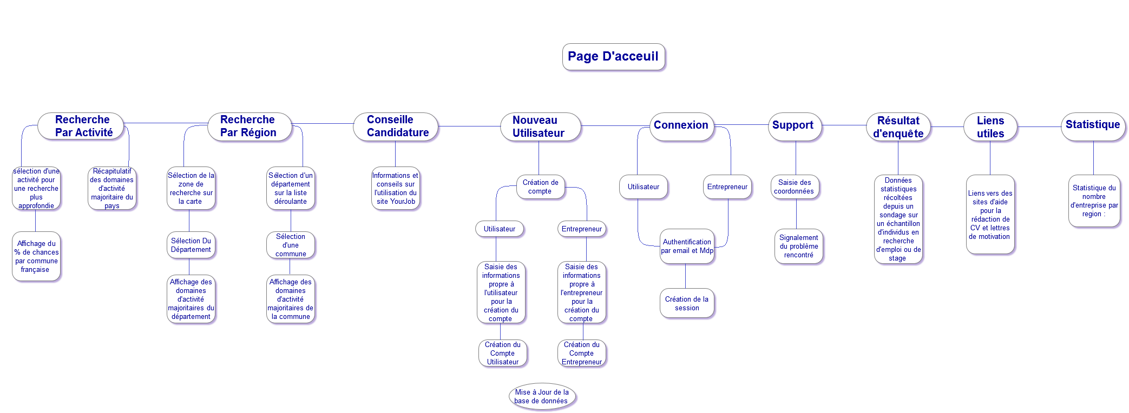
Contexte
Gestion de projet
Description technique
Schéma de l’architecture de YourJob:

Slide 9
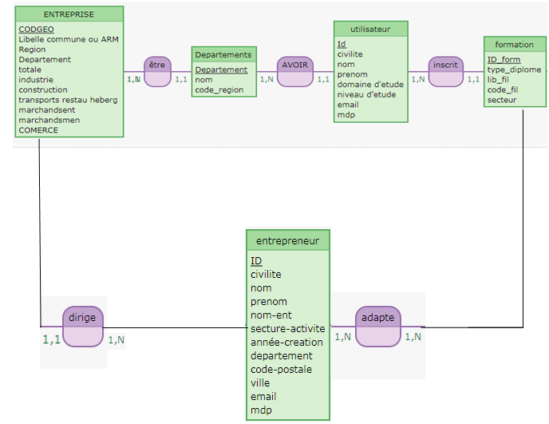
Contexte
Gestion de projet
Description technique
schéma de la base de données:

Slide 10
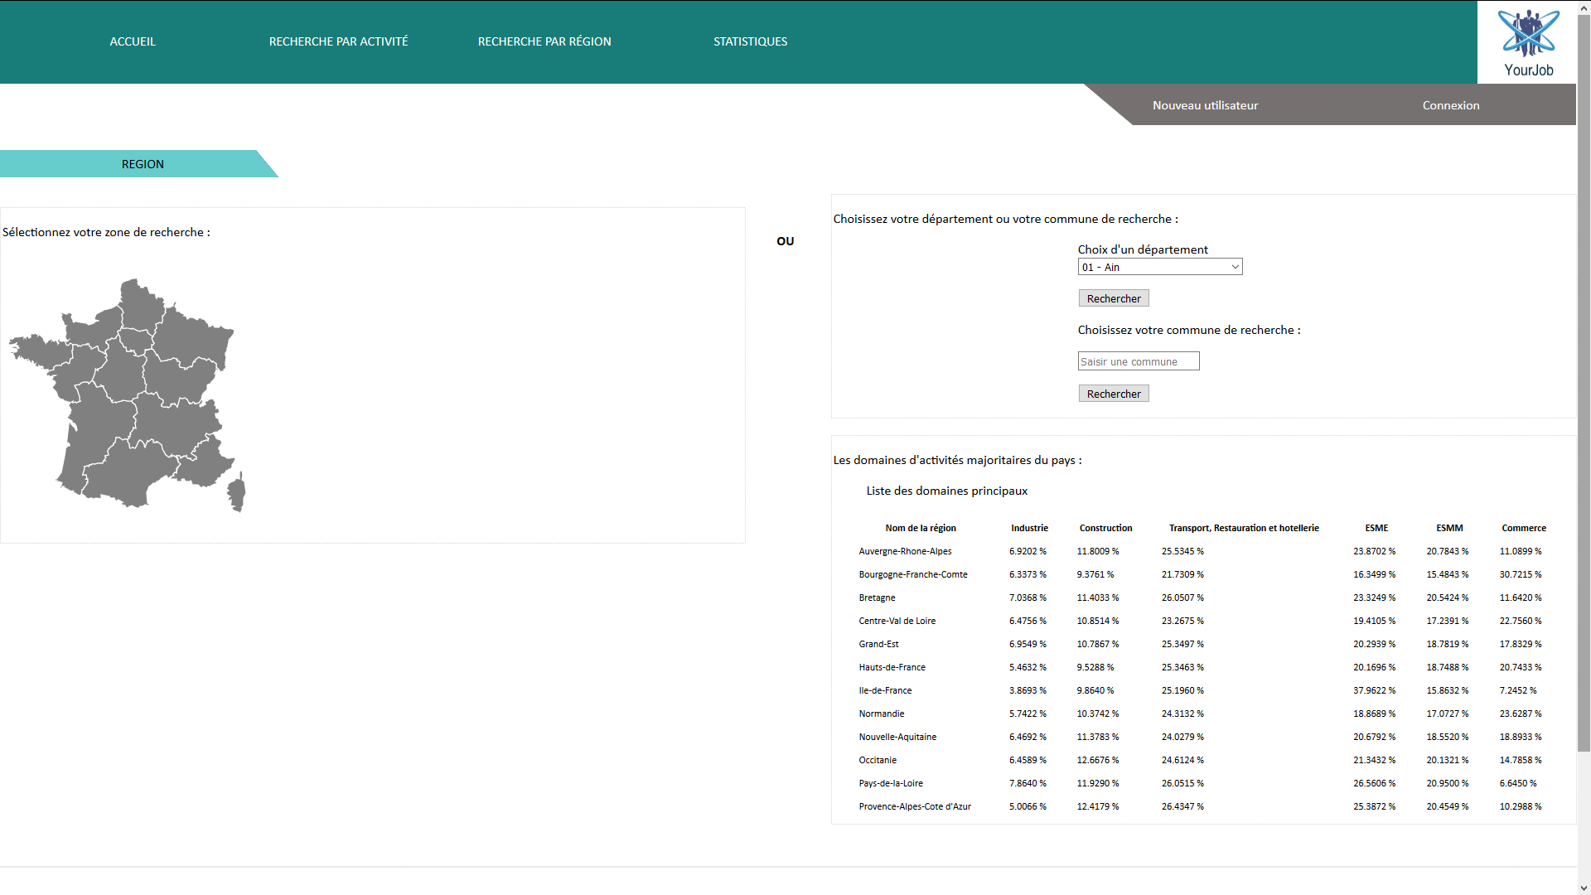
Description fonctionnelle :
Contexte
Gestion de projet
Description technique
fonctionnelle :
page principale:
Recherche par région:

Slide 11
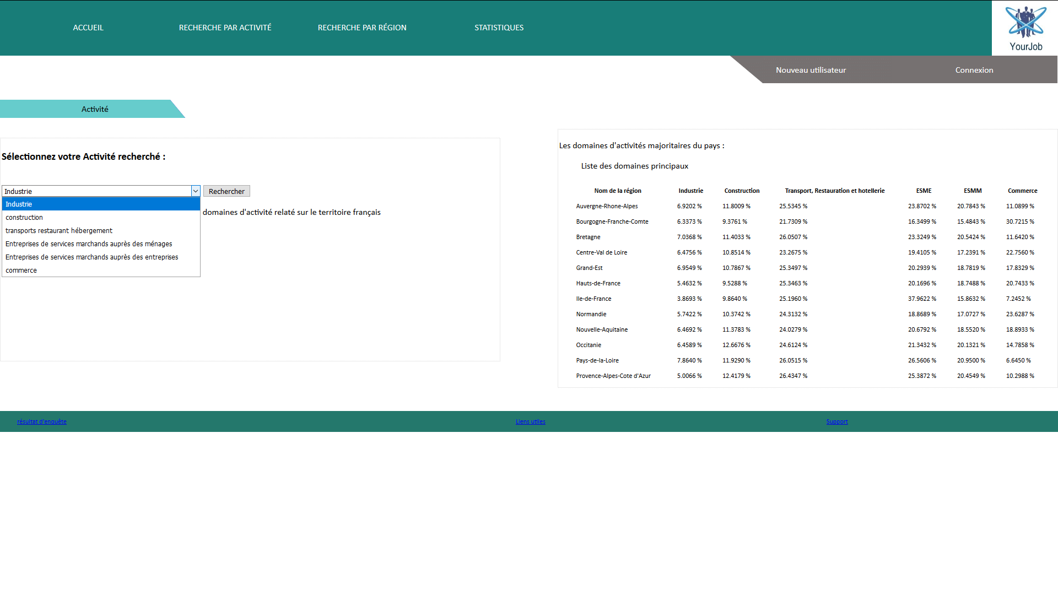
Contexte
Description technique
Contexte
Originalité
Gestion de projet
Données
Cas d’utilisation
fonctionnelle :
Recherche par activité:

Slide 12
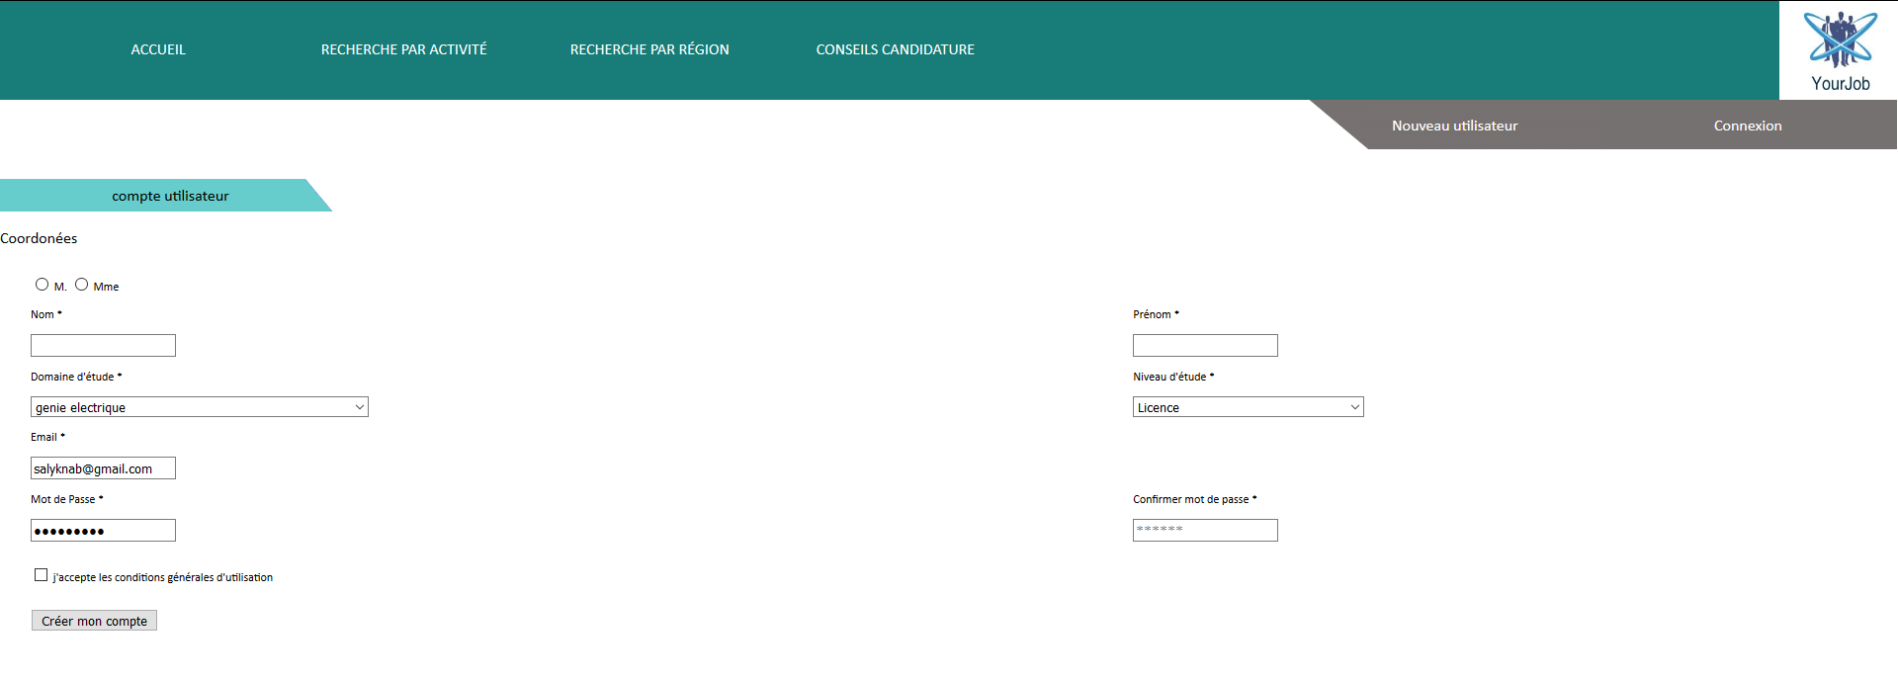
Contexte
Description technique
Contexte
Originalité
Gestion de projet
Données
Cas d’utilisation
fonctionnelle :
Page modifiée :
Inscription d’un utilisateur

Slide 13
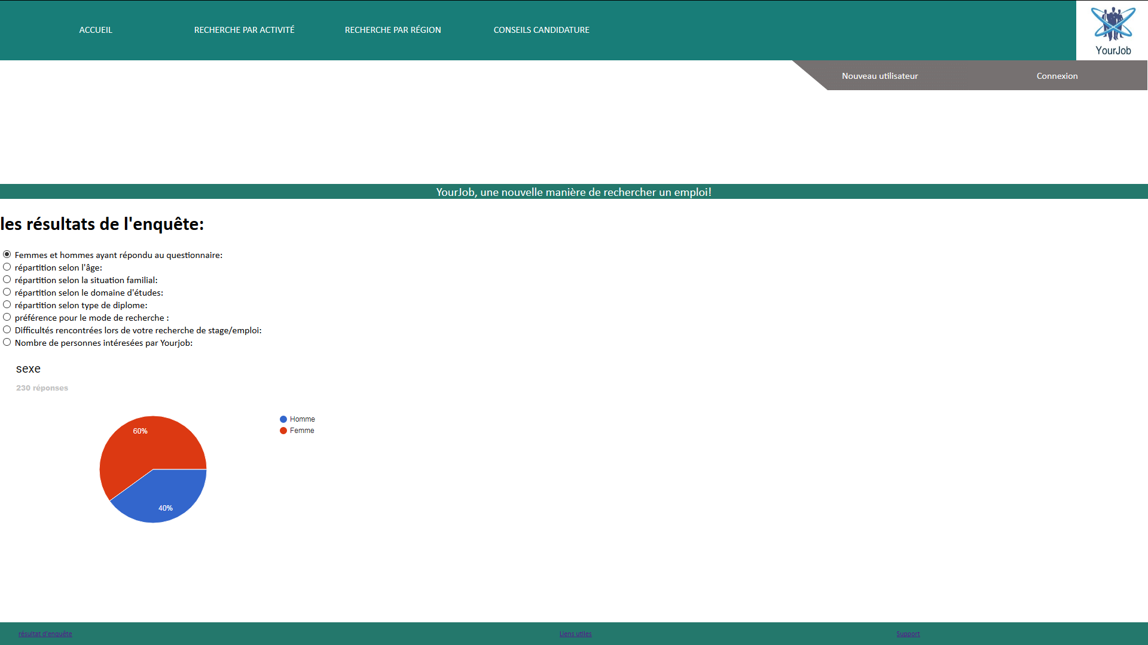
Contexte
Gestion de projet
Description technique
fonctionnelle :
Page ajoute :
Résultats d’enquête:

Slide 14
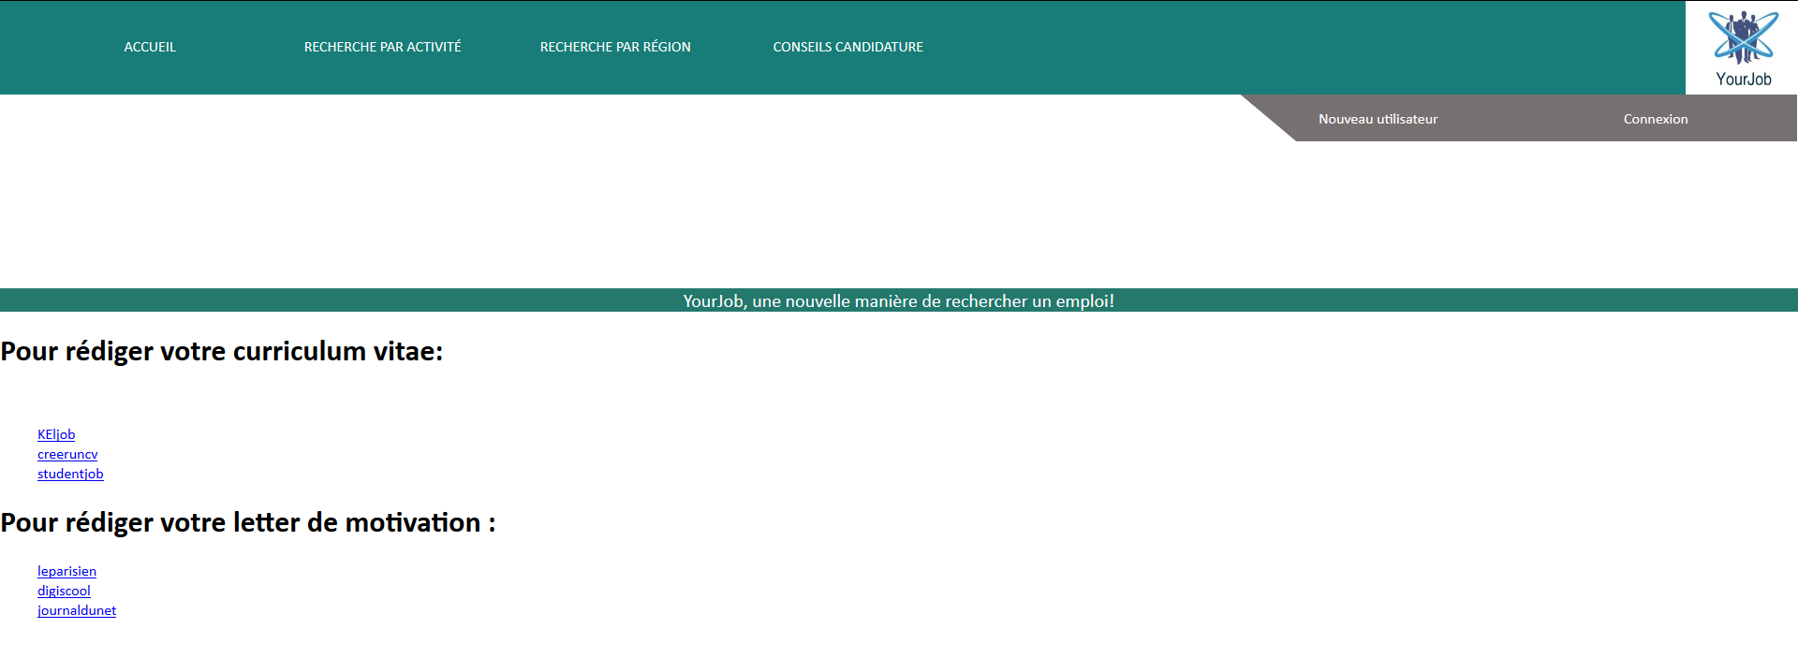
Contexte
Gestion de projet
Description technique
fonctionnelle :
Liens utiles:

Slide 15
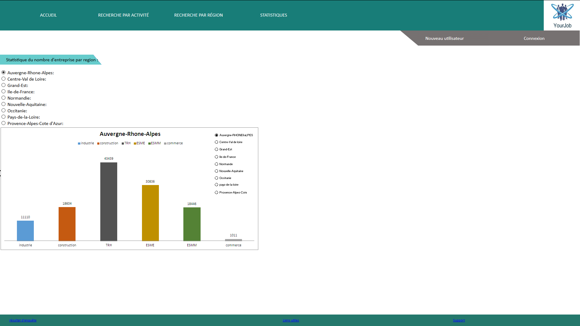
Contexte
Gestion de projet
Description technique
fonctionnelle :
Statistiques:

Slide 16

Gestion des erreurs:
Contexte
Gestion de projet
Description technique
fonctionnelle :

Slide 17
Merci pour votre attention

